Slide 1


Przedmiot: Podstawy Sztucznej Inteligencji
Wydział: Inżynierii Metali i Informatyki Przesyłowej
Kierunek: Inżynieria Obliczeniowa
Data: 08.01.2018
Autorzy: Przemysław Adamus
Jarosław Dudka Radosław Banasiński
KONTAKT: https://www.facebook.com/przemon.adamus
www.agh.edu.pl

Slide 2
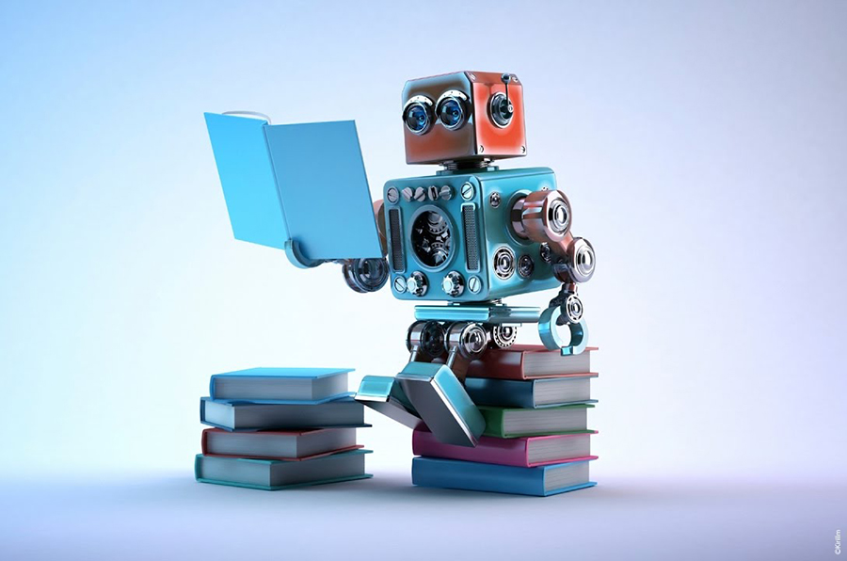
MACHINE LEARNING >> Głównym celem jest praktyczne zastosowanie dokonań w dziedzinie sztucznej inteligencji do stworzenia automatycznego systemu potrafiącego doskonalić się przy pomocy zgromadzonego doświadczenia (czyli danych) i nabywania na tej podstawie nowej wiedzy.

Slide 3
9,12,5,FFFF,D011,
0110,212,4.25 …
Co to jest maszyna
ucząca się ?
Dane
?
Wiedza
Maszynę uczącą się można zobrazować za pomocą tajemniczej skrzynki, do której ładujemy ogromną ilość DANYCH. Ten proces wywołuje wewnętrzne zmiany mechanizmu i budowanie maszynowej WIEDZY zwanej MODELEM.

Slide 4
Jak to możliwe, że maszyna się uczy?
Y
Dane
Model
y₃
Dane
y₂
y₁
x₁
x₂
x₃
X

Slide 5
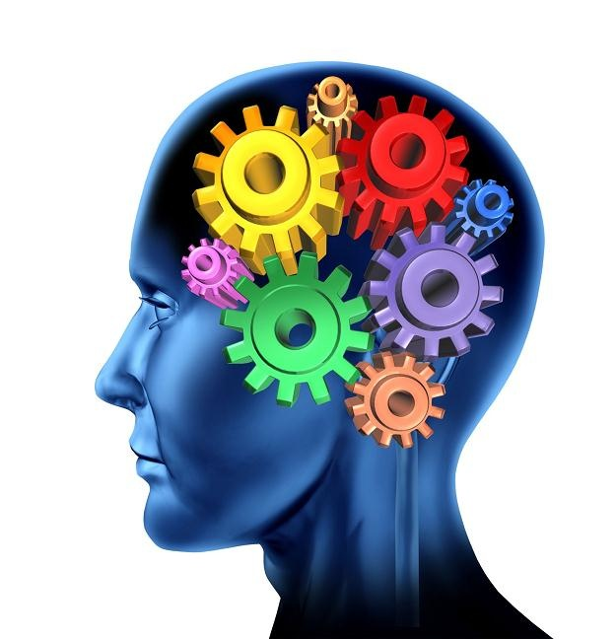
Co to jest INTELIGENCJA?
Inteligencja – rozumiana jako sprawność umysłowa
ma wiele odcieni znaczeniowych i co za tym idzie
ma wiele różnych definicji. Oto niektóre z nich:
Inteligencja to ogólna zdolność adaptacji do nowych
warunków i wykonywania nowych zadań przez wykorzystanie
środków myślenia. (Stern)
Inteligencja to właściwość psychiczna, która przejawia się we względnie stałej, charakterystycznej dla jednostki efektywności wykonywania zadań (Tiepłow)
Inteligencja to zdolność rozwiązywania problemów (Piaget)
Inteligencja to dostrzeganie zależności (edukcja relacji), relacji i wyciągania wniosków (edukcja korelacji). (Spearman)
Inteligencja to zdolność uczenia się (G. Ferguson)
Inteligencja to zdolność do aktywnego przetwarzania informacji, przekształcania ich z jednej formy w inną poprzez operacje logiczne

Slide 6
Czy maszyna może być inteligentna ?
Jedna z definicji mówi, że „Inteligencja” to bardzo ogólna zdolność która obejmuje:
Umiejętność rozumowania;
Planowanie;
Rozwiązywanie problemów;
Myślenie abstrakcyjne;
Rozumienie złożonych kwestii;
Szybkiego uczenia;
Zdobywania wiedzy na podstawie własnego doświadczenia;

Slide 7



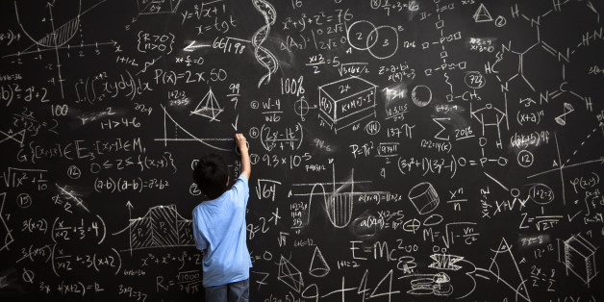
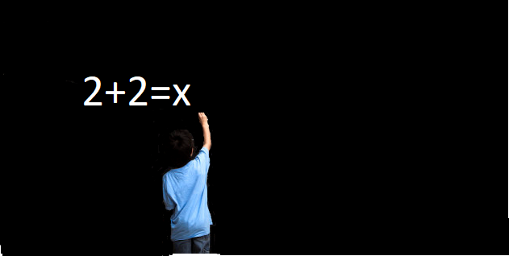
Przykład :
Hmm…
ML?

Slide 8
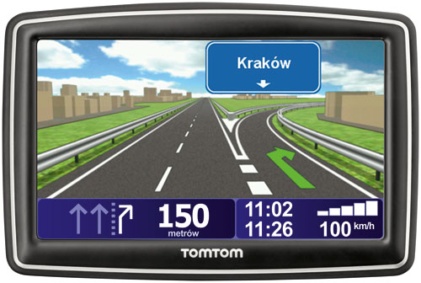

Zastosowanie:
OGÓLNE ZASTOSOWANIA ML:
analiza i użytkowanie olbrzymich baz danych
dostosowywanie się systemu do środowiska
poszukiwanie i analiza zależności w dużych bazach danych
analiza, badanie i opracowywanie bardzo złożonych problemów
PRAKTYCZNE ZASTOSOWANIE ML:
oprogramowanie do rozpoznawania mowy
automatyczna nawigacja i sterowanie
analiza i klasyfikacja danych

Slide 9

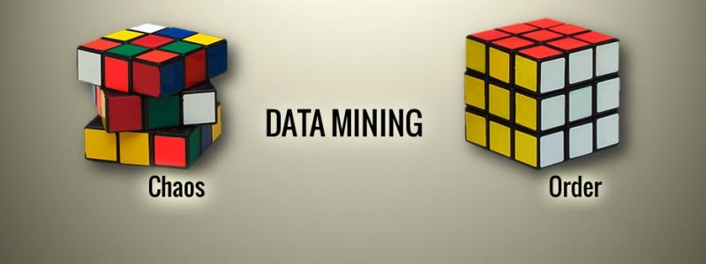
Eksploracja danych (ang. DATA MINING) to proces obliczeniowy polegający na wykrywaniu wzorców w dużych zbiorach danych z wykorzystaniem metod na skrzyżowaniu uczenia maszynowego , statystyk i systemów baz danych .

Slide 10
Etapy:
Czyszczenie i integracja danych
Selekcja i przetwarzanie danych
Data mining
Ewaluacja wzorców
Prezentowanie wiedzy

Slide 11
Data Mining
Prognozy
Odkrywanie Asocjacji
Odkrywanie Sekwencji
Klasyfikacja
Grupowanie
Techniki:

